Slide 1

Экологическая автобусная остановка «ecoStation»
Вид инновации: разработки, новые для отрасли в стране
Стадия проработки: проверка спроса
Решаемые задачи: задачи социального значения
Автор:
Джакупов Алибек
Каримжан Нурлан
Алматы, 2015

Slide 2
Характеристика инновации
Создание проекта автобусной остановки функционирующей на солнечных батареях, которая позволит заряжать мобильную электронику (смартфоны, планшеты и ноутбуки), а также предоставляя электронную карту автобусных маршрутов, взаимодействуя с пользователем с помощью его жестов и касаний экрана информационного табло. Также будет услуга бесплатного интернета Wi-Fi. Такой проект автобусной остановки работающей на экологической солнечной энергии и совмещающая в себе новые информационные технологии будет подчеркивать футуричность любого города, где бы такие остановки, не были бы установлены.

Slide 3
Характеристика инновации
Новизна. “ecoStation ” – экстравагантный прорывной подход к организации передвижения пассажиров в городе. Он легко будет информировать пассажиров о приближении нужных им автобусов, показывать карту их маршрута, находить кратчайший путь к пункту их следования, показывать туристам ближайшие достопримечательности, пункты питания и общественные туалеты, пополнить баланс сотовой связи и все это через сенсорный экран очень большого размера. Также будет возможность подзарядить мобильные устройства, пока пассажир ожидает свой автобус, и возможность выхода в интернет через бесплатную Wi-Fi точку при остановке.

Slide 4



Характеристика инновации
Актуальность. В условиях современной экологической обстановки данный проект имеет исключительную важность и значимость.
Актуальность также обусловлена предстоящими мероприятиями, такими как “Expo 2017” и Универсиада
Проект находится на стадии сборки. Уже имеется готовый концепт и схема установки.

Slide 5
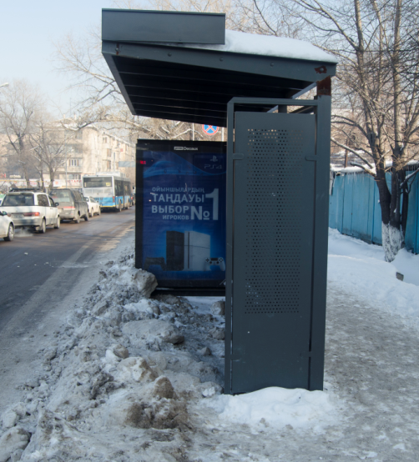
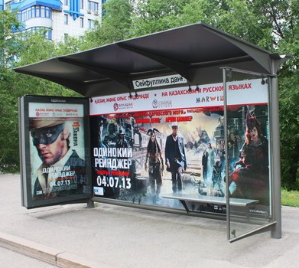
Характеристика рынка
Потребители: Пользователи общественного транспорта, автопарки, трамвайно-троллейбусные парки

Slide 6
Конкуренция
Конкурентоспособность продукции обеспечена в первую очередь тем, что на современном рынке не имеется аналогов данному продукту. Также в условиях нынешней реальности возрастает интерес к использованию так называемых «зеленых» технологий, что также повышает конкурентоспобность продукта.

Slide 7
Технология применения
Каркас остановки из стекла, стали и пластика, с возможностью сделать полностью закрытой остановки для зимних периодов северной части Казахстана, как защита от сильного ветра и мороза. Крыша полностью будет покрыта солнечными батареями. Один сенсорный экран диагональю от 55 дюймов до 70 дюймов. Стойка для зарядки мобильной техники. Охранная камера, как защита от вандализма так и от кражи. Терминал для приема платежей. Wi-Fi роутер.

Slide 8
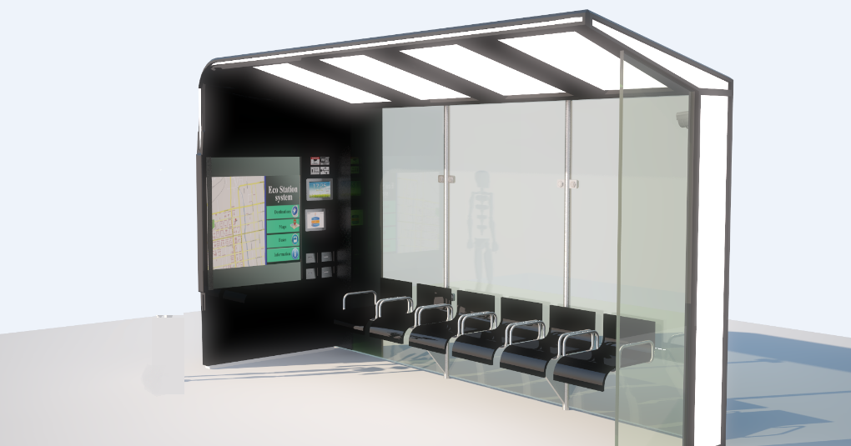
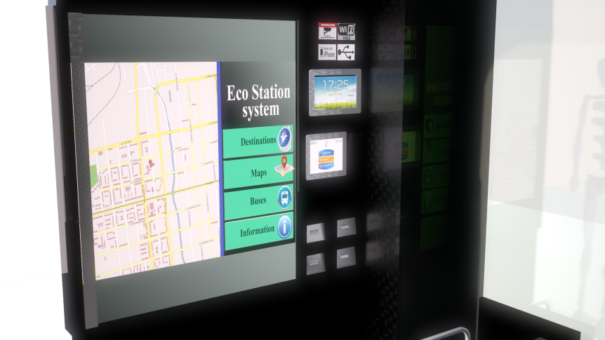
Бюджет проекта и план выпуска
Полная стоимость (бюджет) проекта, тенге 2 106 500

Slide 9
Коммерческая привлекательность
Использование wi-fi, терминалов и информационных панелей создают обширную платформу для дальнейшей коммерциализации.
Из возможных коммерческих применеий данных новшеств реклама и навигация по городу представляются наиболее перспективными.
Также рассматривается возможность отслеживания нужного маршрута, что безусловно увеличит интерес со стороны пользователей общественного транспорта

Slide 10
Заключение
Проект автобусной остановки работающей на экологической солнечной энергии будет подчеркивать футуричность города
Большую часть затраты энергии будут покрывать солнечные панели батарей установленных на крыше остановки, что будет сопутствовать уменьшению загрязнению от электроэнергии получаемой не экологическим способом, например, сжиганием угля, газа и нефти.
Уже имеется готовый концепт и схема установки.

